Slide 1

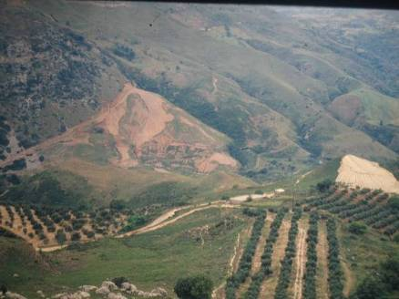
Προγράμματα LIFE-
ΑΕΣ Ένωση Μεραμβέλλου
ΙΑΝΟΥΑΡΙΟΣ 2018
Αικατερίνη Γ. Αγγελάκη
ΓΕΩΠΟΝΟΣ

Slide 2
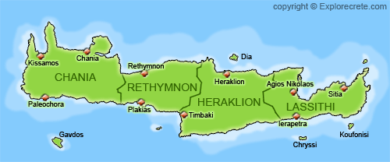
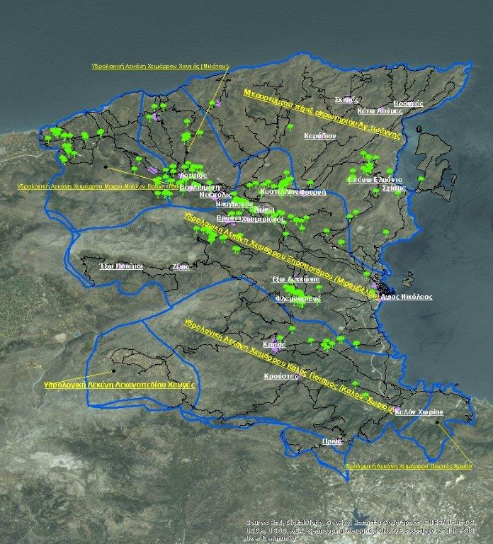
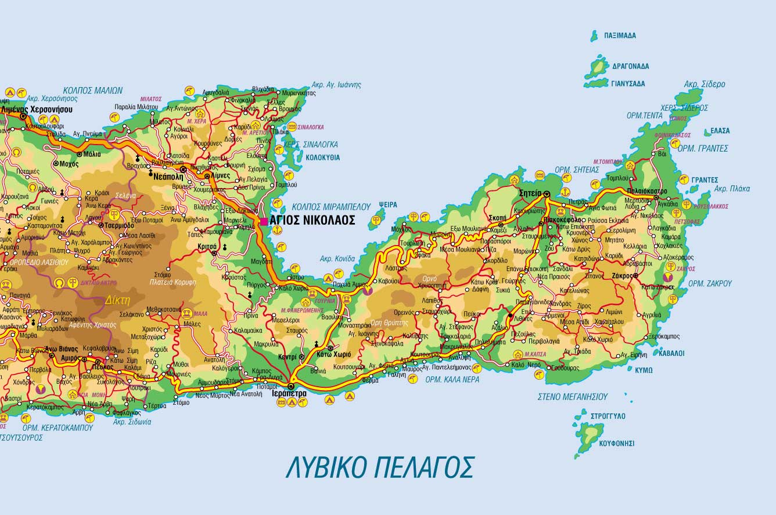
ΠΡΟΓΡΑΜΜΑΤΑ LIFE-ΑΕΣ ΕΝΩΣΗ ΜΕΡΑΜΒΕΛΛΟΥ
Η περιοχή δραστηριότητας ΑΕΣ Ένωση Μεραμβέλλου

Slide 3
ΠΡΟΓΡΑΜΜΑΤΑ LIFE-ΑΕΣ ΕΝΩΣΗ ΜΕΡΑΜΒΕΛΛΟΥ
LIFE
ΦΙΛΟΠΕΡΙΒΑΛΛΟΝΤΙΚΑ ΠΡΟΓΡΑΜΜΑΤΑ ΕΛΑΙΟΚΑΛΛΙΕΡΓΕΙΑ
(ΤΕΧΝΙΚΑ ΘΕΜΑΤΑ ΚΑΙ ΑΝΤΙΣΤΟΙΧΑ ΠΑΡΑΔΟΤΕΑ)
ΕΠΙΒΛΕΠΟΝΤΕΣ ΓΕΩΠΟΝΟΙ
ΑΓΓΕΛΑΚΗ ΚΑΤΕΡΙΝΑ-ΜΑΛΛΙΑΡΑΚΗ ΣΤΕΛΛΑ
(ΤΕΧΝΙΚΗ ΣΤΗΡΙΞΗ ΠΑΡΑΓΩΓΩΝ,ΕΡΓΑΣΙΕΣ ΠΕΔΙΟΥ,ΔΕΙΓΜΑΤΟΛΗΨΙΕΣ, ΜΕΤΡΗΣΕΙΣ, ΣΥΛΛΟΓΗ ΚΑΙ ΑΠΟΔΕΛΤΙΩΣΗ ΚΑΤΑΓΡΑΦΩΝ ΚΑΙ ΜΕΤΡΗΣΕΩΝ, ΕΠΕΞΕΡΓΑΣΙΑ ΚΑΙ ΑΞΙΟΛΟΓΗΣΗ ΤΟΥΣ,ΚΑΤΑΡΤΙΣΕΙΣ, ΕΠΙΒΛΕΨΗ, ΕΣΩΤΕΡΙΚΟΙ ΚΑΙ ΕΠΙΤΟΠΙΟΙ ΕΛΕΓΧΟΙ, ΕΚΔΟΣΗ ΟΔΗΓΙΩΝ, ΣΥΝΤΟΝΙΣΜΟΣ ΕΡΓΑΣΙΩΝ,ΑΡΧΕΙΟ,ΔΙΑΔΙΚΑΣΙΕΣ ΠΙΣΤΟΠΟΙΗΣΗΣ ΚΛΠ)

Slide 4
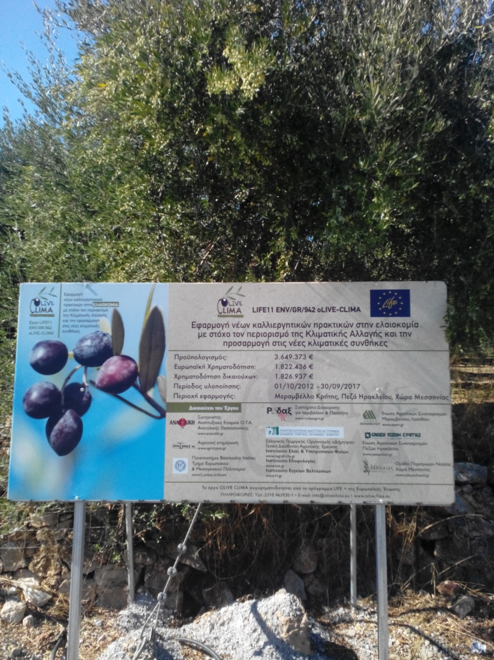
ΠΡΟΓΡΑΜΜΑΤΑ LIFE-ΑΕΣ ΕΝΩΣΗ ΜΕΡΑΜΒΕΛΛΟΥ
LIFE 11 ENV/GR/942 OLIVE CLIMA
LIFE 11 ENV/GR/942 OLIVE CLIMA
Eφαρμογή νέων καλλιεργητικών πρακτικών στην Ελαιοκομία με στόχο τον περιορισμό της Κλιματικής Αλλαγής και την προσαρμογή στις νέες κλιματικές συνθήκες.
Διάρκεια : 1/10/2012-30/9/2017.

Slide 5

ΠΡΟΓΡΑΜΜΑΤΑ LIFE-ΑΕΣ ΕΝΩΣΗ ΜΕΡΑΜΒΕΛΛΟΥ
LIFE 11 ENV/GR/942 OLIVE CLIMA

Slide 6
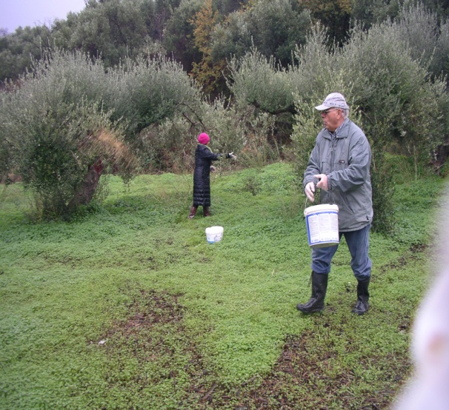
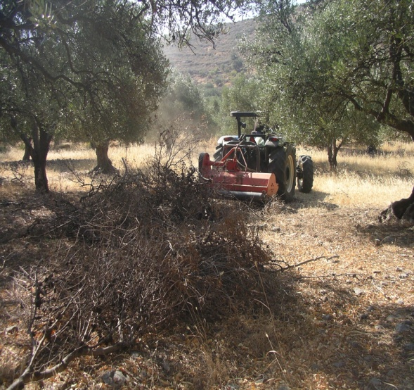
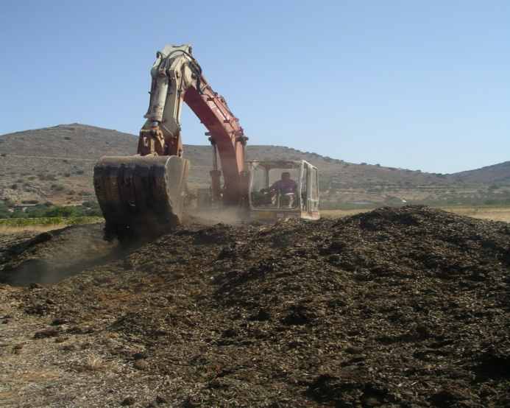
ΠΡΟΓΡΑΜΜΑΤΑ LIFE-ΑΕΣ ΕΝΩΣΗ ΜΕΡΑΜΒΕΛΛΟΥ
LIFE 11 ENV/GR/942 OLIVE CLIMA
Εφαρμογή φιλοπεριβαλλοντικών καλλιεργητικών πρακτικών στην ελαιοκομία με στόχο τη μετατροπή της σε ένα εργαλείο αντιμετώπισης/διαχείρισης της κλιματικής αλλαγής.

Slide 7
ΠΡΟΓΡΑΜΜΑΤΑ LIFE-ΑΕΣ ΕΝΩΣΗ ΜΕΡΑΜΒΕΛΛΟΥ
LIFE 11 ENV/GR/942 OLIVE CLIMA
Συμβολή στον περιορισμό της κλιματικής αλλαγής και στην προσαρμογή στις νέες κλιματολογικές συνθήκες μέσω:
1. της μείωσης των εκπομπών αερίων του θερμοκηπίου από την καλλιέργεια της ελιάς
2. της αύξησης της δέσμευσης αερίων του θερμοκηπίου από την ατμόσφαιρα στα φυτά και στο έδαφος του ελαιώνα
EΦΑΡΜΟΓΗ ΣΕ ΕΛΑΙΩΝΕΣ ΠΑΡΑΓΩΓΩΝ ΣΤΟ Ν. ΗΡΑΚΛΕΙΟΥ (ΕΑΣ ΠΕΖΩΝ), ΣΤΟ Ν. ΛΑΣΙΘΙΟΥ (ΕΑΣ ΜΕΡΑΜΒΕΛΛΟΥ) ΚΑΙ ΣΤΟ Ν. ΜΕΣΣΗΝΙΑΣ (ΑΣ ΝΗΛΕΑΣ), 40 ΑΝΑ ΠΕΡΙΟΧΗ ΣΕ ΣΥΝΘΗΚΕΣ ΑΡΔΕΥΟΜΕΝΟΙ ΚΑΙ ΞΗΡΙΚΟΙ.

Slide 8
ΠΡΟΓΡΑΜΜΑΤΑ LIFE-ΑΕΣ ΕΝΩΣΗ ΜΕΡΑΜΒΕΛΛΟΥ
LIFE 11 ENV/GR/942 OLIVE CLIMA
ΠΡΑΚΤΙΚΕΣ :
1. Επιστροφή οργανικής ύλης στον ελαιώνα (ανακύκλωση κλαδεμάτων ως υλικό εδαφοκάλυψης και θρέψης, αξιοποίηση αποβλήτων ελαιοτριβείου με εφαρμογή στο έδαφος μετά από κομποστοποίηση).
2. Εισαγωγή νέων καλλιεργητικών πρακτικών για την βελτίωση του ισοζυγίου του CO₂ (Βελτίωση της ζιζανιοχλωρίδας και του κλαδέματος για αύξηση της δέσμευσης CO₂ μέσω της φωτοσύνθεσης, η ακαλλιέργεια του εδάφους.

Slide 9
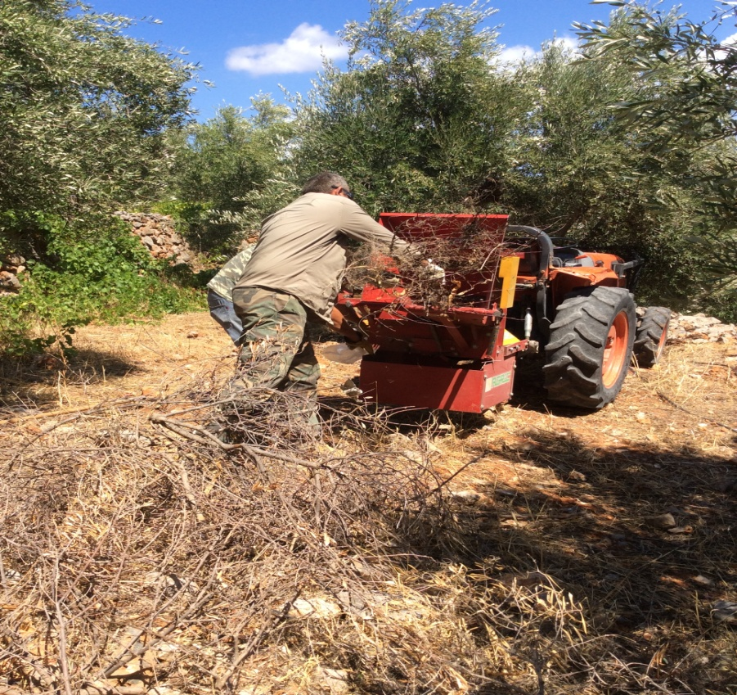
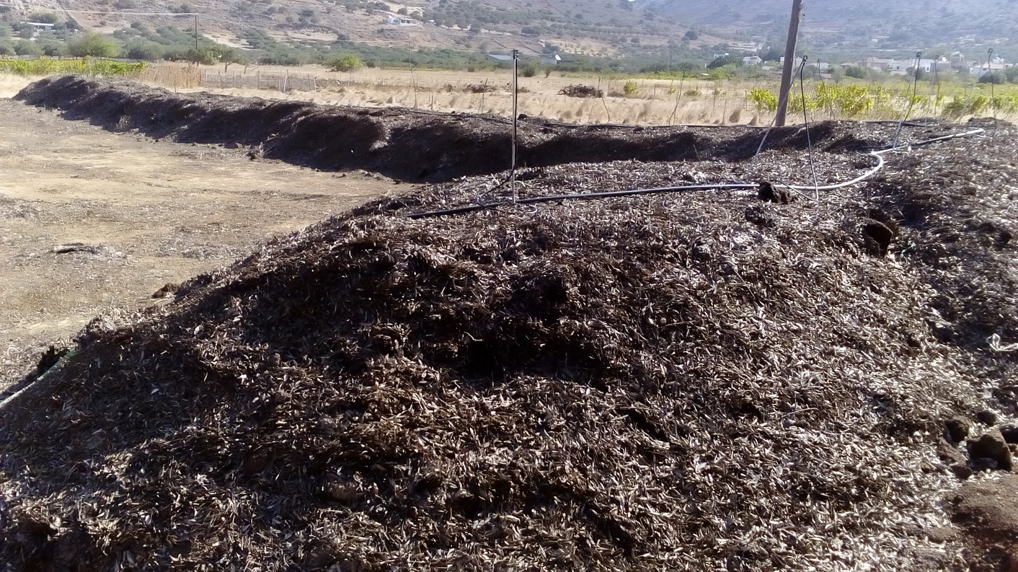
ΠΡΟΓΡΑΜΜΑΤΑ LIFE-ΑΕΣ ΕΝΩΣΗ ΜΕΡΑΜΒΕΛΛΟΥ
LIFE 11 ENV/GR/942 OLIVE CLIMA
ΘΡΥΜΜΑΤΙΣΜΟΣ ΚΛΑΔΙΩΝ ΚΛΑΔΕΜΑΤΟΣ-ΑΞΙΟΠΟΙΗΣΗ ΑΠΟΒΛΗΤΩΝ ΕΛΑΙΟΥΡΓΕΙΟΥ

Slide 10
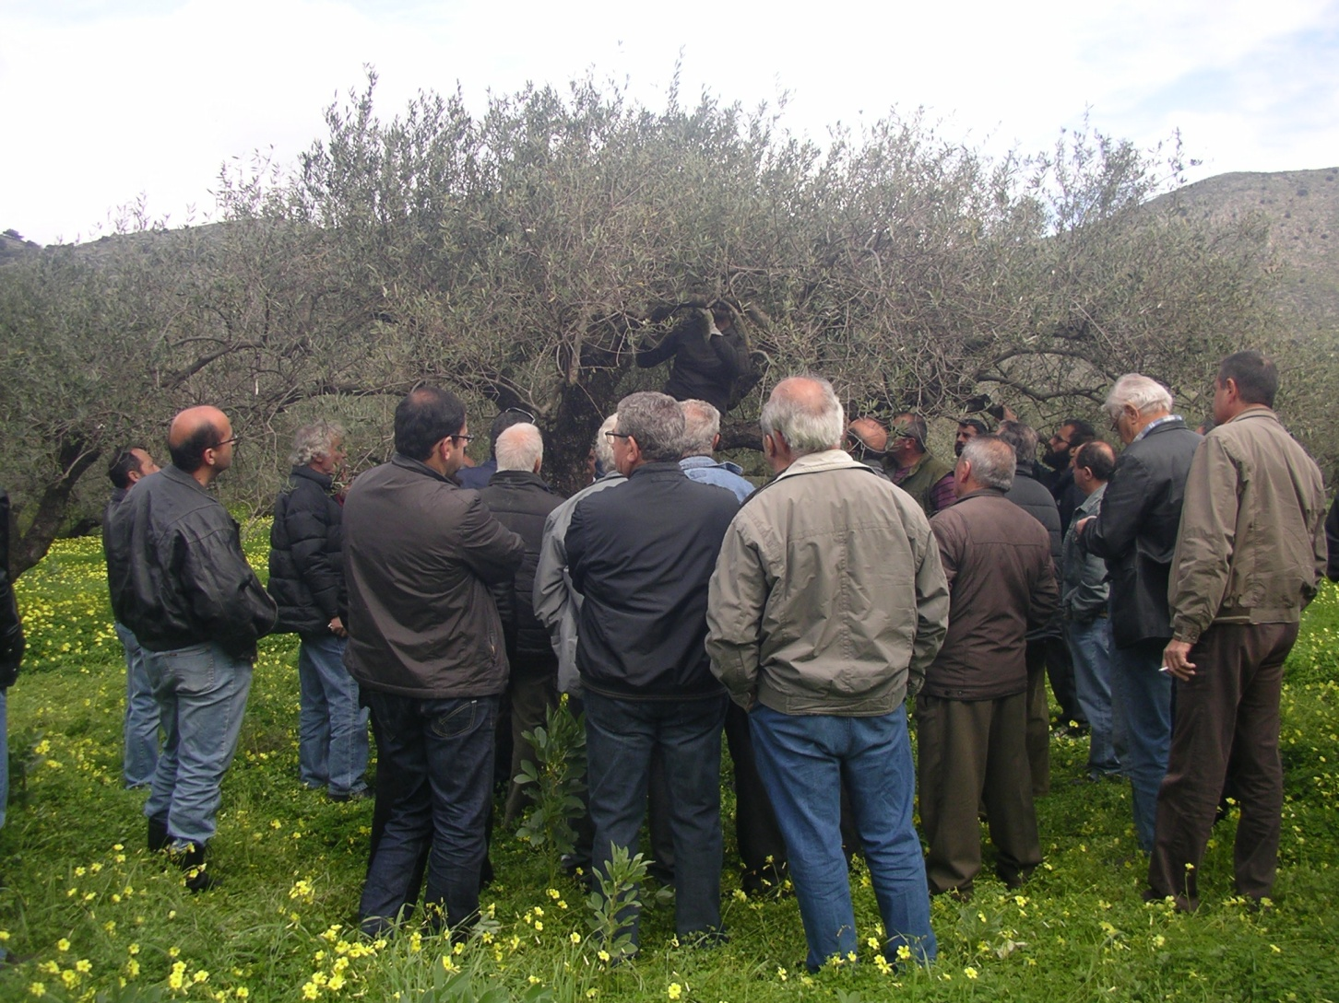
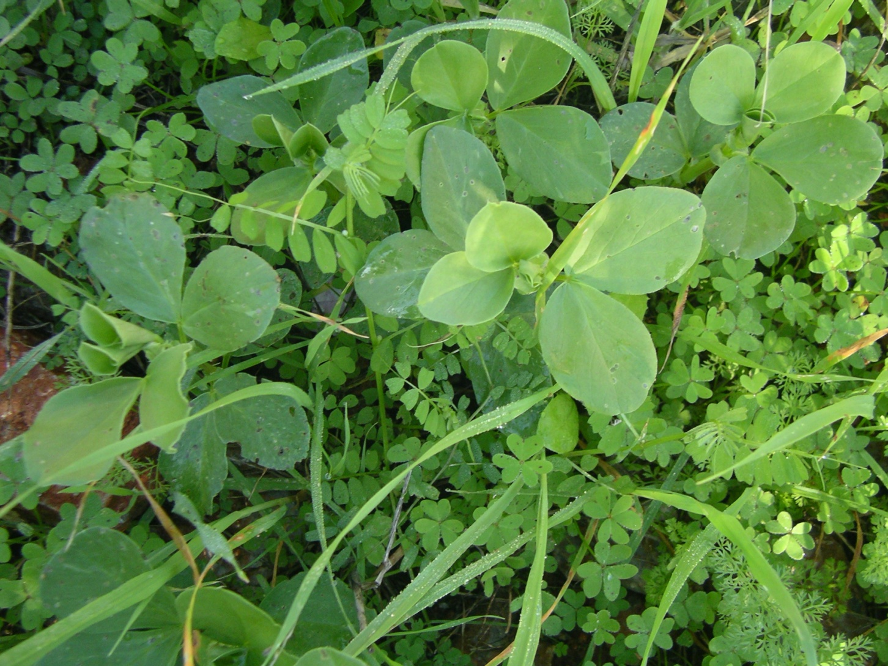
ΠΡΟΓΡΑΜΜΑΤΑ LIFE-ΑΕΣ ΕΝΩΣΗ ΜΕΡΑΜΒΕΛΛΟΥ
LIFE 11 ENV/GR/942 OLIVE CLIMA
ΠΡΟΣΑΡΜΟΓΗ ΚΛΑΔΕΜΑΤΟΣ-ΑΥΞΗΣΗ ΖΙΖΑΝΙΟΧΛΩΡΙΔΑΣ
ΔΕΣΜΕΥΣΗ CO₂

Slide 11
ΠΡΟΓΡΑΜΜΑΤΑ LIFE-ΑΕΣ ΕΝΩΣΗ ΜΕΡΑΜΒΕΛΛΟΥ
LIFE 11 ENV/GR/942 OLIVE CLIMA
ΣΤΟΧΟΙ
Εφαρμογή και διάχυση γεωργικών πρακτικών που οδηγούν σε αύξηση της απορρόφησης του ατμοσφαιρικού διοξειδίου του άνθρακα από τα φυτά, μείωση των εκπομπών, αύξηση οργανικής ουσίας, περιορισμός διάβρωσης και απερήμωσης, αναβάθμιση βιοποικιλότητας.
Ανάπτυξη περιβαλλοντικών δεικτών για την παρακολούθηση και τον υπολογισμό, μέσω ανάλυσης κύκλου ζωής και ειδικών μοντέλων, του ισοζυγίου του άνθρακα στην καλλιέργεια της Ελιάς.
Η επιβεβαίωση της αποτελεσματικότητας των προτεινόμενων πρακτικών στην αναστροφή της κλιματικής αλλαγής, η επίδραση τους στην παραγωγή καρπού και ελαιολάδου και η εφαρμοσιμότητα τους με όρους τεχνικούς αλλά και οικονομικούς που αξιολογείται μέσω προγράμματος δειγματοληψιών και μετρήσεων καθώς και με ειδικά μαθηματικά μοντέλα σε βάθος 5ετίας, σε σύγκριση με ελαιώνες συμβατικής διαχείρισης.

Slide 12
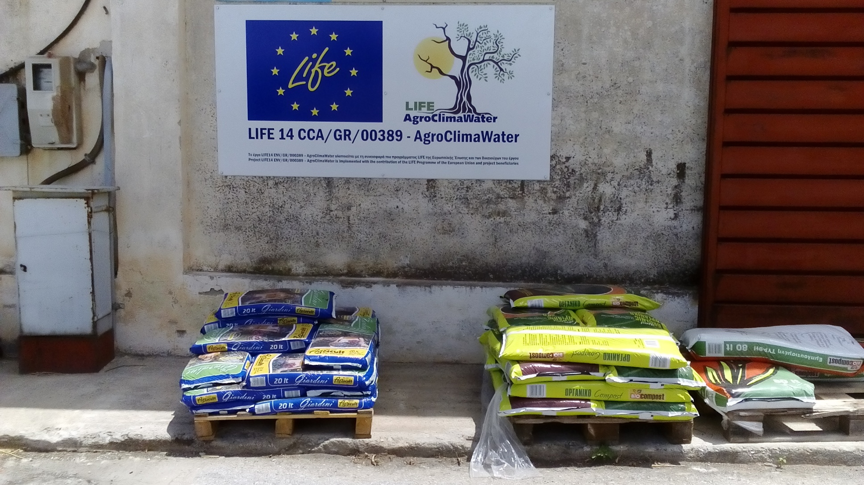
ΠΡΟΓΡΑΜΜΑΤΑ LIFE-ΑΕΣ ΕΝΩΣΗ ΜΕΡΑΜΒΕΛΛΟΥ
LIFE14 CCA/GR/000389 – AgroClimaWater
LIFE14 CCA/GR/000389 – AgroClimaWater
Προώθηση της αποδοτικής χρήσης νερού και υποστήριξη της μετάβασης προς μια ανθεκτική στην κλιματική αλλαγή γεωργία, στις Μεσογειακές Χώρες.
Διάρκεια : Σεπτέμβριος 2015- Αύγουστος 2020.

Slide 13



ΠΡΟΓΡΑΜΜΑΤΑ LIFE-ΑΕΣ ΕΝΩΣΗ ΜΕΡΑΜΒΕΛΛΟΥ
LIFE14 CCA/GR/000389 – AgroClimaWater
ΕΛΓΟ ΔΗΜΗΤΡΑ
ΠΑΝΕΠΙΣΤΗΜΙΟ ΒΑΣΙΛΙΚΑΤΑ ΙΤΑΛΙΑΣ

Slide 14
ΠΡΟΓΡΑΜΜΑΤΑ LIFE-ΑΕΣ ΕΝΩΣΗ ΜΕΡΑΜΒΕΛΛΟΥ
LIFE14 CCA/GR/000389 – AgroClimaWater
ΣΤΟΧΟΣ
Προώθηση αποδοτικής χρήσης νερού και υποστήριξη της μετάβασης προς μια Μεσογειακή γεωργία ανθεκτική στην κλιματική αλλαγή μέσω της ανάπτυξης στρατηγικής προσαρμογής της διαχείρισης νερού σε τρεις αγροτικές οργανώσεις, δύο σε περιοχές της Κρήτης (Μεραμβέλλο και Πλατανιάς) και μια στη Basilicata της Ιταλίας (Metapontino).

Slide 15
ΠΡΟΓΡΑΜΜΑΤΑ LIFE-ΑΕΣ ΕΝΩΣΗ ΜΕΡΑΜΒΕΛΛΟΥ
LIFE14 CCA/GR/000389 – AgroClimaWater
Επιμέρους στόχοι
Η ανάπτυξη και εφαρμογή στρατηγικών διαχείρισης νερού ενόψει της κλιματικής αλλαγής σε επίπεδο αγροτικών συνεταιρισμών.
Ο καθορισμός και εφαρμογή αποδοτικών ως προς τη χρήση νερού γεωργικών πρακτικών σε δενδρώδεις καλλιέργειες.
Η δημιουργία πρότυπων αγροκτημάτων προσαρμοσμένων στην έλλειψη νερού.
Η ενίσχυση της ικανότητας προσαρμογής των αγροτών και των οργανώσεών τους στην κλιματική αλλαγή: ενημέρωση, ευαισθητοποίηση και εκπαίδευση.

Slide 16
ΠΡΟΓΡΑΜΜΑΤΑ LIFE-ΑΕΣ ΕΝΩΣΗ ΜΕΡΑΜΒΕΛΛΟΥ
LIFE14 CCA/GR/000389 – AgroClimaWater
Η ενημέρωση και ευαισθητοποίηση όλων των χρηστών νερού για τις επιπτώσεις της κλιματικής αλλαγής σε επίπεδο πιλοτικών υπολεκανών του έργου.
Η διάδοση των προτεινόμενων στρατηγικών, με στόχο την εφαρμογή τους από αγρότες και αγροτικούς συνεταιρισμούς τόσο στις επιλεχθείσες περιοχές, όσο και σε περιοχές που αντιμετωπίζουν παρόμοιες κλιματικές προκλήσεις.
Η ενσωμάτωση των αποτελεσμάτων του έργου στην Ευρωπαϊκή και Εθνική νομοθεσία και πολιτική που αφορά στη γεωργία, στην κλιματική αλλαγή και στο περιβάλλον.

Slide 17
ΠΡΟΓΡΑΜΜΑΤΑ LIFE-ΑΕΣ ΕΝΩΣΗ ΜΕΡΑΜΒΕΛΛΟΥ
LIFE14 CCA/GR/000389 – AgroClimaWater
Το έργο LIFE AgroClimaWater αξιοποιεί το πρότυπο EWS της European Water Partnership (EWP) σχετίζεται με την ανάπτυξη και εφαρμογή συστημάτων διαχείρισης νερού και στρατηγικών προσαρμογής στην κλιματική αλλαγή, οι οποίες θα περιλαμβάνουν:
1. Καλές καλλιεργητικές πρακτικές για την ενίσχυση της αποδοτικής χρήσης νερού σε πολυετείς καλλιέργειες (ελιά, εσπεριδοειδή και ροδάκινα), σε επίπεδο αγρού.
2. Δράσεις διακυβέρνησης για την επίτευξη δίκαιης και διαφανούς διαχείρισης των υδάτων, σε επίπεδο αγροτικών οργανώσεων.
3. Σχέδια αντιμετώπισης πλημμυρών και ξηρασίας που διασφαλίζουν την ολιστική προσέγγιση της προσαρμογής της γεωργίας στην κλιματική αλλαγή

Slide 18
ΠΡΟΓΡΑΜΜΑΤΑ LIFE-ΑΕΣ ΕΝΩΣΗ ΜΕΡΑΜΒΕΛΛΟΥ
LIFE14 CCA/GR/000389 – AgroClimaWater
ΒΑΣΙΚΕΣ ΑΡΧΕΣ
Βιώσιμη άντληση, καλή κατάσταση των υδάτων, προστασία περιοχών υψηλής αξίας και διατήρησης τους, δίκαιη διαχείριση νερού, οι οποίες στοχεύουν στην αναγνώριση και αξιολόγηση των επιπτώσεων κάθε δραστηριότητας και στη λήψη μέτρων για τη συνεχή βελτίωση της διαχείρισης του νερού από τους χρήστες.

Slide 19
ΠΡΟΓΡΑΜΜΑΤΑ LIFE-ΑΕΣ ΕΝΩΣΗ ΜΕΡΑΜΒΕΛΛΟΥ
LIFE14 CCA/GR/000389 – AgroClimaWater
ΜΕΘΟΔΟΙ ΕΦΑΡΜΟΓΗΣ-ΠΡΑΚΤΙΚΕΣ
Μείωση της εξάτμισης νερού από το έδαφος. Πρακτική: εδαφοκάλυψη. Δυνητική μείωση απωλειών έως και 60% κατά περιόδους.
Μείωση της διαπνοής. Πρακτικές: κατάλληλο χειμερινό και θερινό κλάδεμα, έγκαιρη απομάκρυνση ζιζανίων. Δυνητική μείωση απωλειών έως και 30% κατά περιόδους.
Μείωση απωλειών νερού και θρεπτικών στοιχείων μέσω βαθειάς διήθησης. Πρακτικές: Αύξηση οργανικής ουσίας εδάφους, υδρολίπανση. Δυνητική μείωση απωλειών έως και 30% κατά περιόδους
Μείωση επιφανειακής απορροής. Πρακτικές: Διατήρηση ζιζανίων τις υγρές περιόδους, εγκατάσταση φραγμών συγκράτησης. Δυνητική μείωση απωλειών νερού έως 50% και εδάφους έως 90%.
Μείωση κατανάλωσης αρδευτικού νερού. Πρακτικές: Άρδευση βασισμένη σε μετεωρολογικά δεδομένα, εφαρμογή ελλειμματικής άρδευσης και βελτιστοποίηση αρδευτικού δικτύου. Δυνητική μείωση στη χρήση αρδευτικού νερού περίπου 20%.

Slide 20
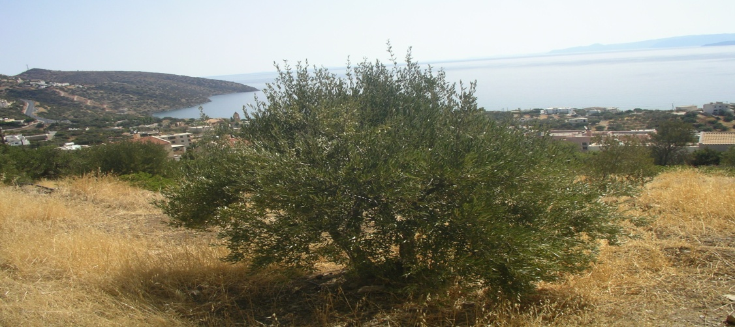
ΠΡΟΓΡΑΜΜΑΤΑ LIFE-ΑΕΣ ΕΝΩΣΗ ΜΕΡΑΜΒΕΛΛΟΥ
LIFE14 CCA/GR/000389 – AgroClimaWater
Η αποτελεσματικότητα των καλλιεργητικών πρακτικών στην αποδοτική χρήση νερού καθώς και στην παραγωγικότητα των δέντρων θα αξιολογηθεί μέσω ενός προγράμματος εφαρμογής και παρακολούθησής τους για μια περίοδο τριών ετών.

Slide 21
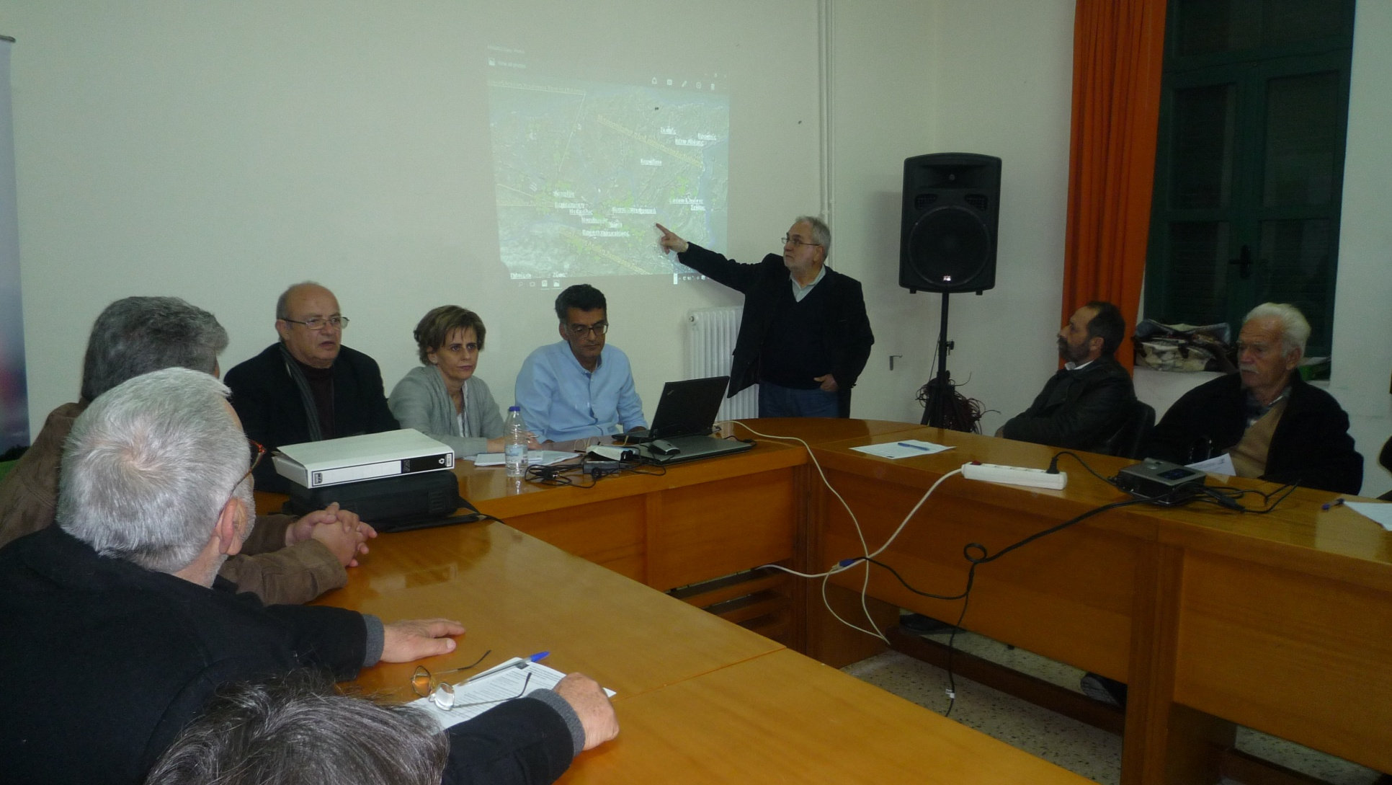
ΠΡΟΓΡΑΜΜΑΤΑ LIFE-ΑΕΣ ΕΝΩΣΗ ΜΕΡΑΜΒΕΛΛΟΥ
LIFE14 CCA/GR/000389 – AgroClimaWater
ΕΠΙΛΟΓΗ ΛΕΚΑΝΗΣ ΑΠΟΡΡΟΗΣ (ΧΑΥΓΑ/ΜΙΛΑΤΟΥ) ΚΑΤΑΡΤΙΣΗ ΠΑΡΑΓΩΓΩΝ

Slide 22
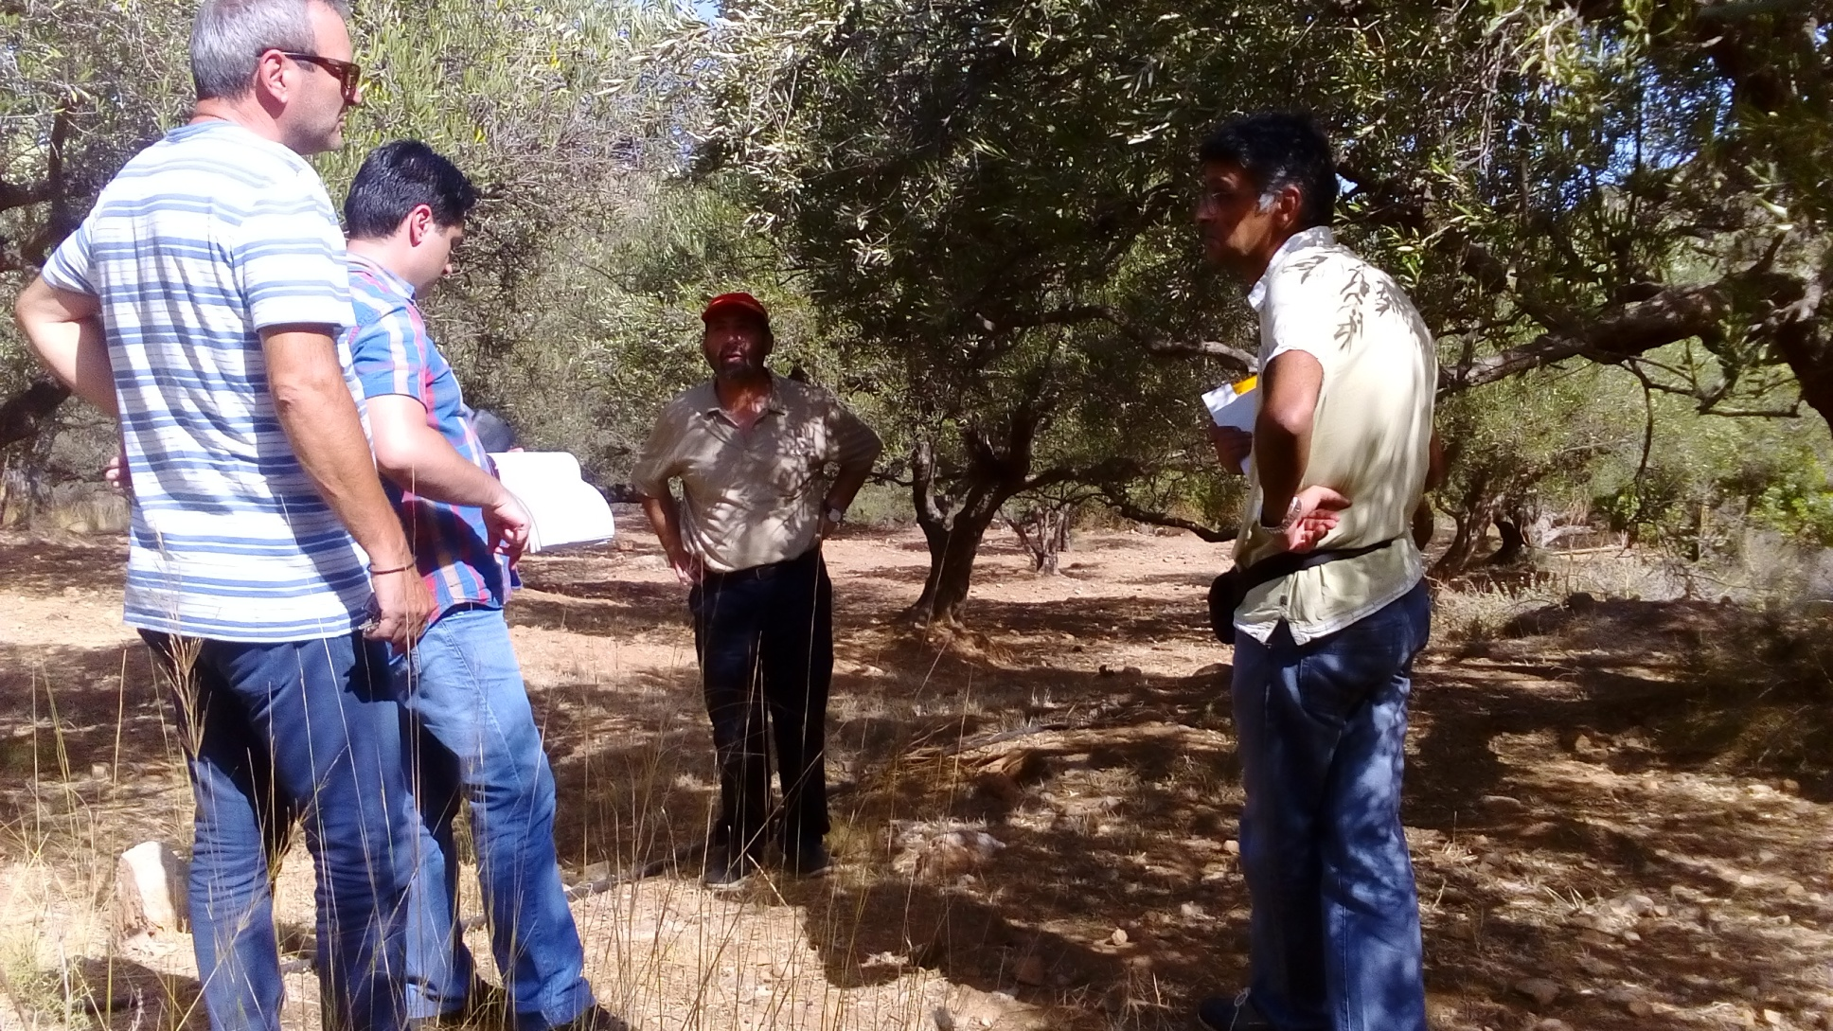
ΠΡΟΓΡΑΜΜΑΤΑ LIFE-ΑΕΣ ΕΝΩΣΗ ΜΕΡΑΜΒΕΛΛΟΥ
LIFE14 CCA/GR/000389 – AgroClimaWater
ΑΡΧΙΚΗ ΕΠΙΛΟΓΗ ΑΓΡΟΤΕΜΑΧΙΩΝ-10 ΑΓΡΟΤΕΜΑΧΙΑ (Ξ+Π)

Slide 23
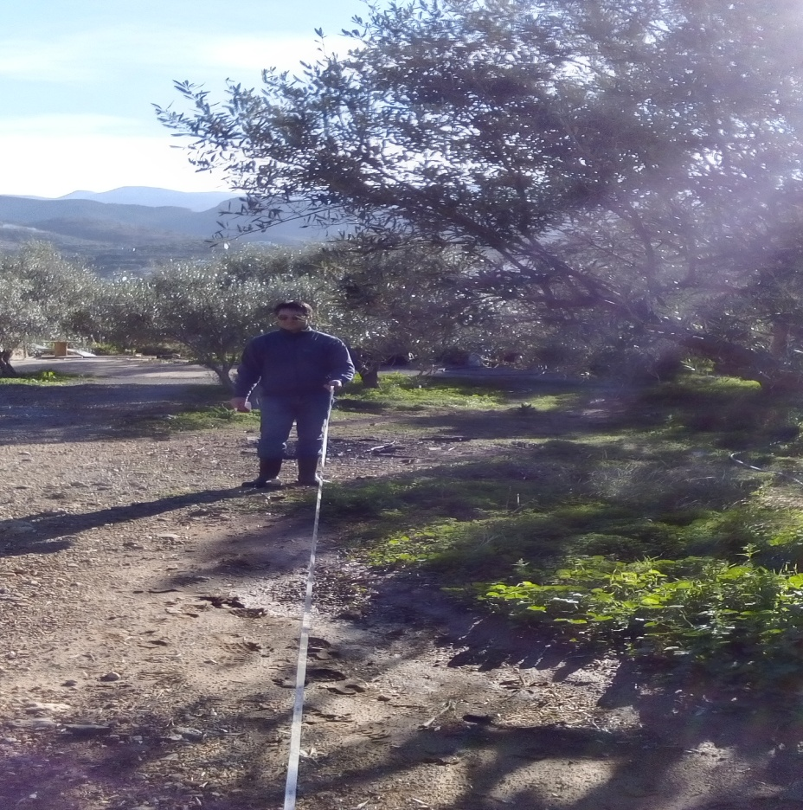
ΠΡΟΓΡΑΜΜΑΤΑ LIFE-ΑΕΣ ΕΝΩΣΗ ΜΕΡΑΜΒΕΛΛΟΥ
LIFE14 CCA/GR/000389 – AgroClimaWater
ΟΡΙΟΘΕΤΗΣΗ ΑΓΡΟΤΕΜΑΧΙΩΝ (Μ-Ε)

Slide 24
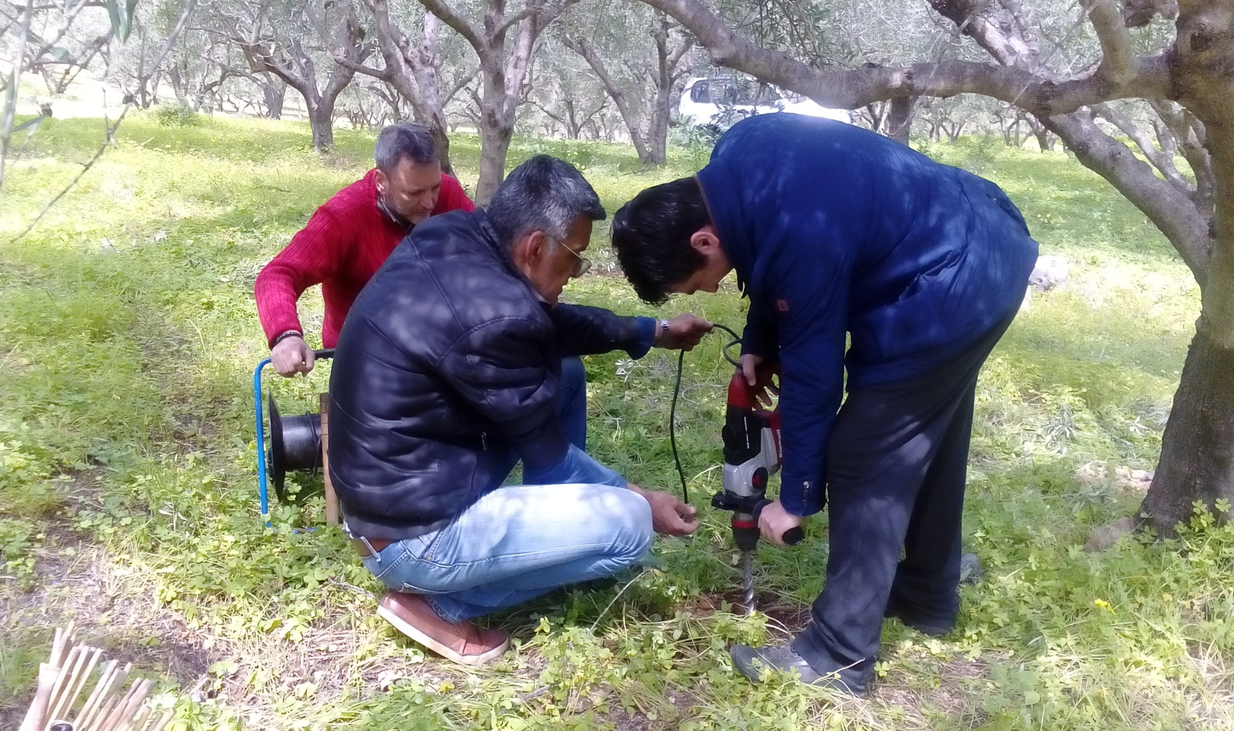
ΠΡΟΓΡΑΜΜΑΤΑ LIFE-ΑΕΣ ΕΝΩΣΗ ΜΕΡΑΜΒΕΛΛΟΥ
LIFE14 CCA/GR/000389 – AgroClimaWater
ΤΟΠΟΘΕΤΗΣΗ ΣΩΛΗΝΩΝ ΜΕΤΡΗΣΗΣ ΕΔΑΦΙΚΗΣ ΥΓΡΑΣΙΑΣ

Slide 25
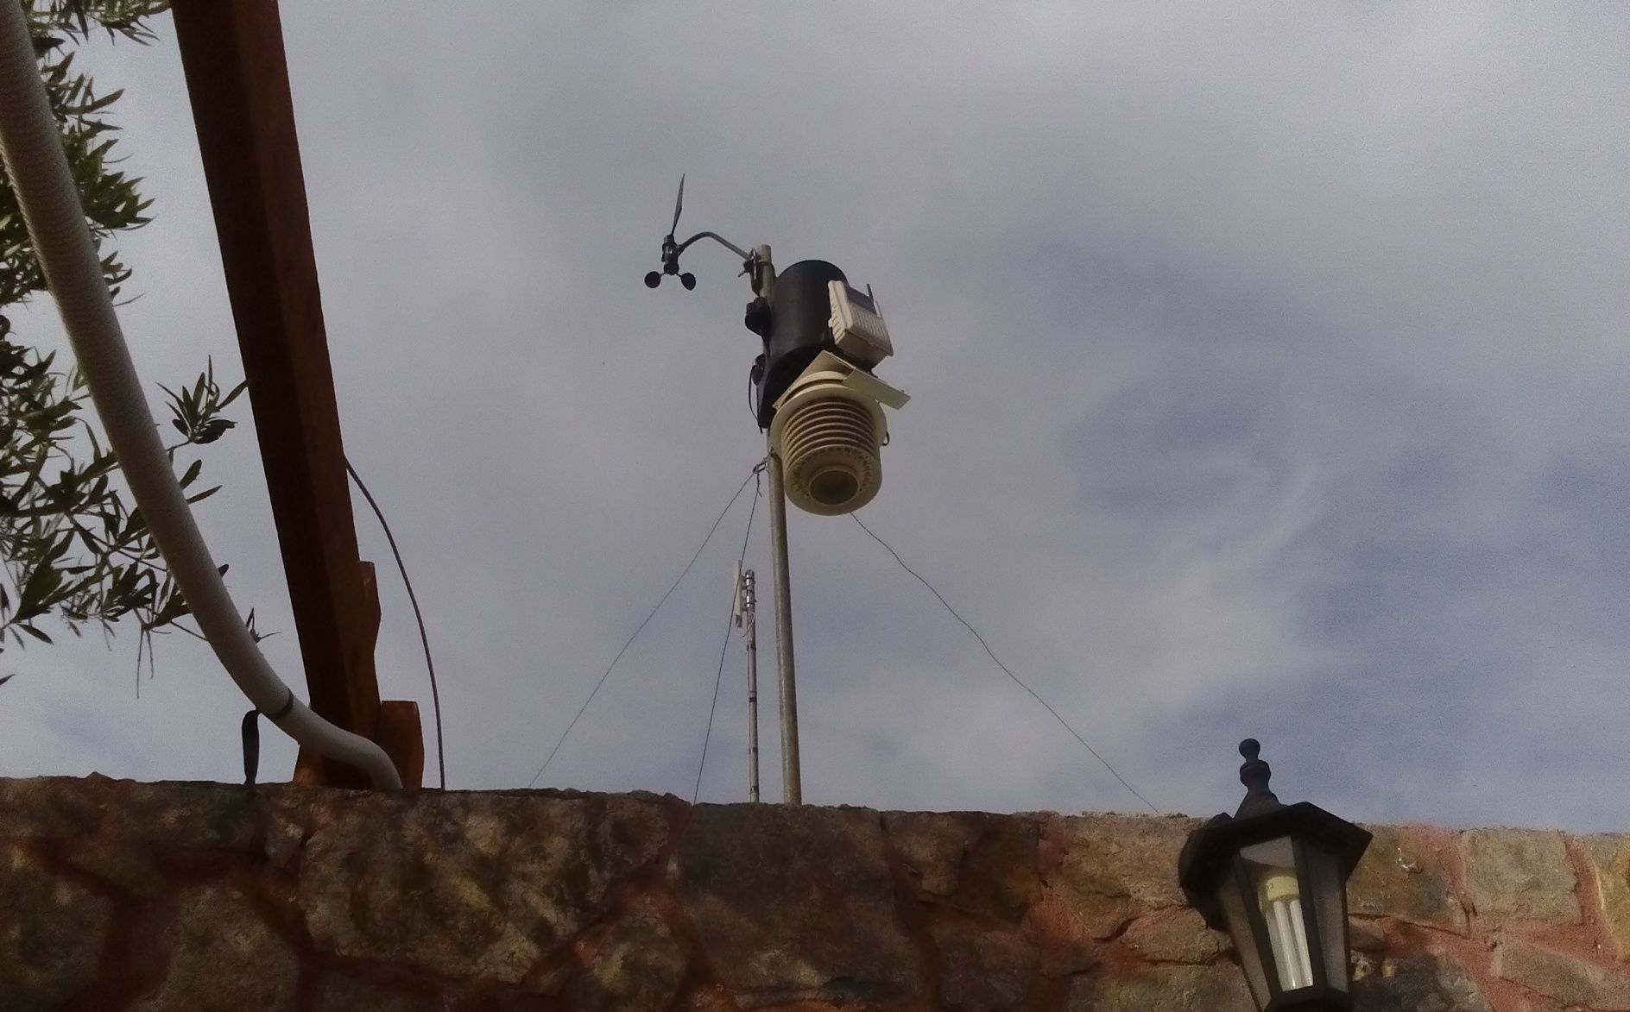
ΠΡΟΓΡΑΜΜΑΤΑ LIFE-ΑΕΣ ΕΝΩΣΗ ΜΕΡΑΜΒΕΛΛΟΥ
LIFE14 CCA/GR/000389 – AgroClimaWater
ΤΟΠΟΘΕΤΗΣΗ ΜΕΤΕΟ ΣΤΑΘΜΟΥ

Slide 26
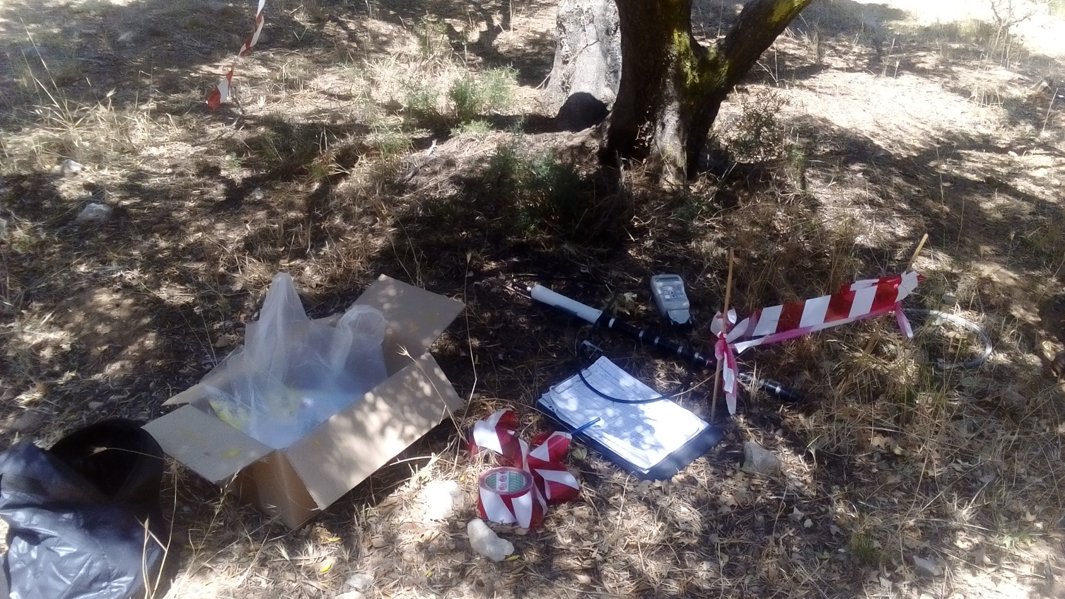
ΠΡΟΓΡΑΜΜΑΤΑ LIFE-ΑΕΣ ΕΝΩΣΗ ΜΕΡΑΜΒΕΛΛΟΥ
LIFE14 CCA/GR/000389 – AgroClimaWater
ΜΕΤΡΗΣΗ ΕΔΑΦΙΚΗΣ ΥΓΡΑΣΙΑΣ

Slide 27
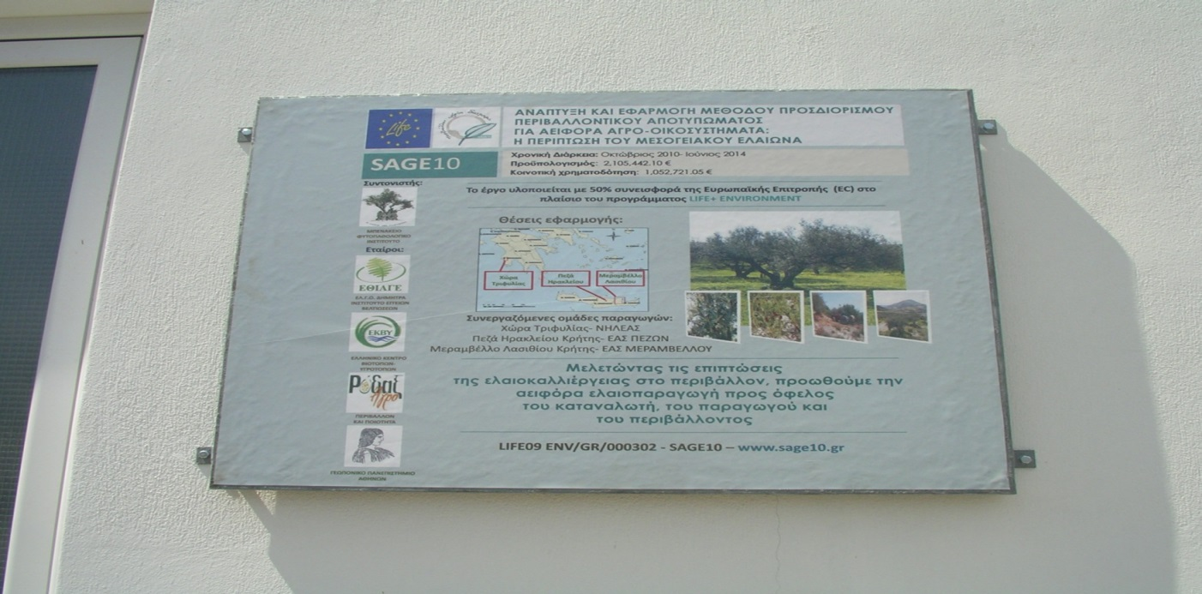
ΠΡΟΓΡΑΜΜΑΤΑ LIFE-ΑΕΣ ΕΝΩΣΗ ΜΕΡΑΜΒΕΛΛΟΥ
LIFE09 ΕNV/GR/000302 – SAGE 10
LIFE09 ΕNV/GR/000302 – SAGE 10
Ανάπτυξη και εφαρμογή μεθόδου προσδιορισμού Περιβαλλοντικού Αποτυπώματος για Αειφόρα Αγρο-Οικοσυστήματα: Η περίπτωση του Μεσογειακού Ελαιώνα.
Διάρκεια : Οκτώβριος 2010-Μάρτιος 2014

Slide 28


ΠΡΟΓΡΑΜΜΑΤΑ LIFE-ΑΕΣ ΕΝΩΣΗ ΜΕΡΑΜΒΕΛΛΟΥ
LIFE09 ΕNV/GR/000302 – SAGE 10
ΕΘΙΑΓΕ
ΜΠΕΝΑΚΕΙΟ ΦΥΤΟΠΑΘΟΛΟΓΙΚΟ ΙΝΣΤΙΤΟΥΤΟ

Slide 29
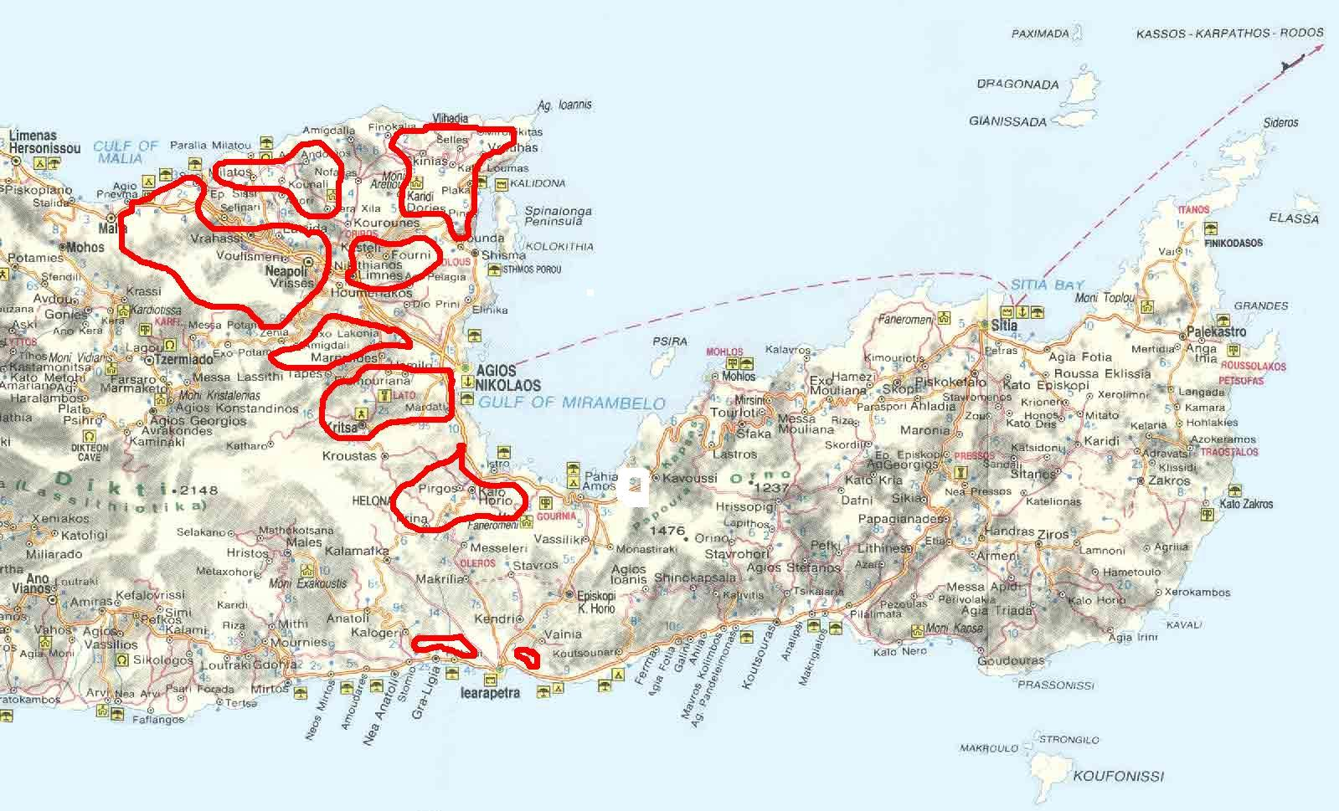
ΠΡΟΓΡΑΜΜΑΤΑ LIFE-ΑΕΣ ΕΝΩΣΗ ΜΕΡΑΜΒΕΛΛΟΥ
LIFE09 ΕNV/GR/000302 – SAGE 10
ΟΜΑΔΕΣ ΕΦΑΡΜΟΓΗΣ
ΕΑΣ ΜΕΡΑΜΒΕΛΛΟΥ-ΛΑΣΙΘΙ ΚΡΗΤΗΣ
(200 ΑΓΡΟΤΕΜΑΧΙΑ)
ΕΑΣ ΠΕΖΩΝ-ΗΡΑΚΛΕΙΟ ΚΡΗΤΗΣ
ΝΗΛΕΑΣ-ΧΩΡΑ ΤΡΙΦΥΛΙΑΣ

Slide 30
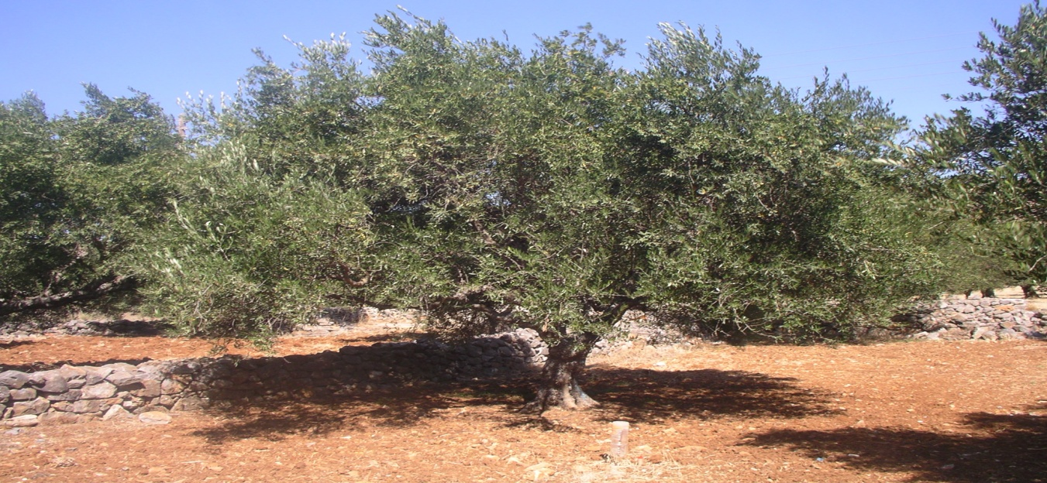
ΠΡΟΓΡΑΜΜΑΤΑ LIFE-ΑΕΣ ΕΝΩΣΗ ΜΕΡΑΜΒΕΛΛΟΥ
LIFE09 ΕNV/GR/000302 – SAGE 10
ΜΕΛΕΤΩΝΤΑΣ ΤΙΣ ΕΠΙΠΤΩΣΕΙΣ ΤΗΣ ΕΛΑΙΟΚΑΛΛΙΕΡΓΕΙΑΣ ΣΤΟ ΠΕΡΙΒΑΛΛΟΝ, ΠΡΩΩΘΟΥΜΕ ΤΗΝ ΑΕΙΦΟΡΑ ΕΛΑΙΟΠΑΡΑΓΩΓΗ ΠΡΟΣ ΟΦΕΛΟΣ ΤΟΥ ΚΑΤΑΝΑΛΩΤΗ, ΤΟΥ ΠΑΡΑΓΩΓΟΥ ΚΑΙ ΤΟΥ ΠΕΡΙΒΑΛΛΟΝΤΟΣ.

Slide 31
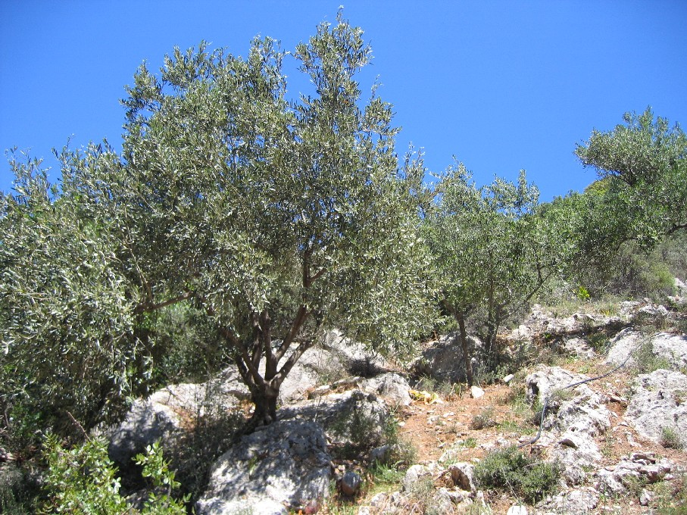
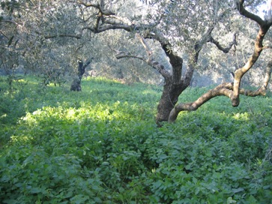
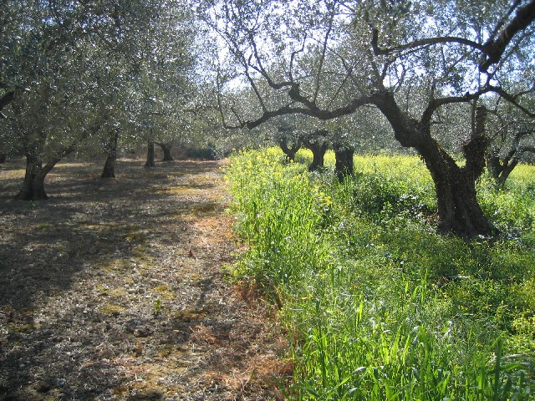
ΠΡΟΓΡΑΜΜΑΤΑ LIFE-ΑΕΣ ΕΝΩΣΗ ΜΕΡΑΜΒΕΛΛΟΥ
LIFE09 ΕNV/GR/000302 – SAGE 10
ΟΦΕΛΗ
ΠΕΡΙΒΑΛΛΟΝ: ΜΕΙΩΣΗ ΕΠΙΠΤΩΣΕΩΝ ΕΛΑΙΟΚΑΛΛΙΕΡΓΕΙΑΣ, ΔΙΑΤΗΡΗΣΗ ΒΙΟΠΙΚΟΙΛΟΤΗΤΑΣ, ΑΞΙΟΠΟΙΗΣΗ ΦΥΣΙΚΩΝ ΠΟΡΩΝ, ΕΛΕΓΧΟΣ ΡΥΠΩΝ.
ΠΑΡΑΓΩΓΟΣ: ΤΕΧΝΙΚΗ ΚΑΙ ΣΥΜΒΟΥΛΕΥΤΙΚΗ ΣΤΗΡΙΞΗ.
ΚΑΤΑΝΑΛΩΤΗΣ: ΠΡΟΙΟΝ ΑΣΦΑΛΕΣ ΜΕ ΕΛΑΧΙΣΤΗ ΠΕΡΙΒΑΛΛΟΝΤΙΚΗ ΕΠΙΒΑΡΥΝΣΗ.

Slide 32
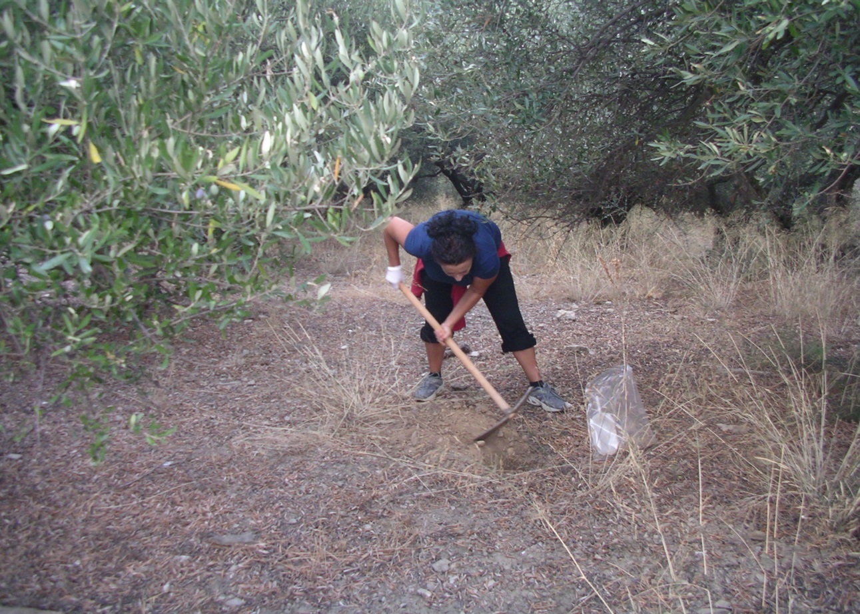
ΠΡΟΓΡΑΜΜΑΤΑ LIFE-ΑΕΣ ΕΝΩΣΗ ΜΕΡΑΜΒΕΛΛΟΥ
LIFE09 ΕNV/GR/000302 – SAGE 10
ΔΕΙΓΜΑΤΟΛΗΨΙΑ ΕΔΑΦΟΥΣ

Slide 33
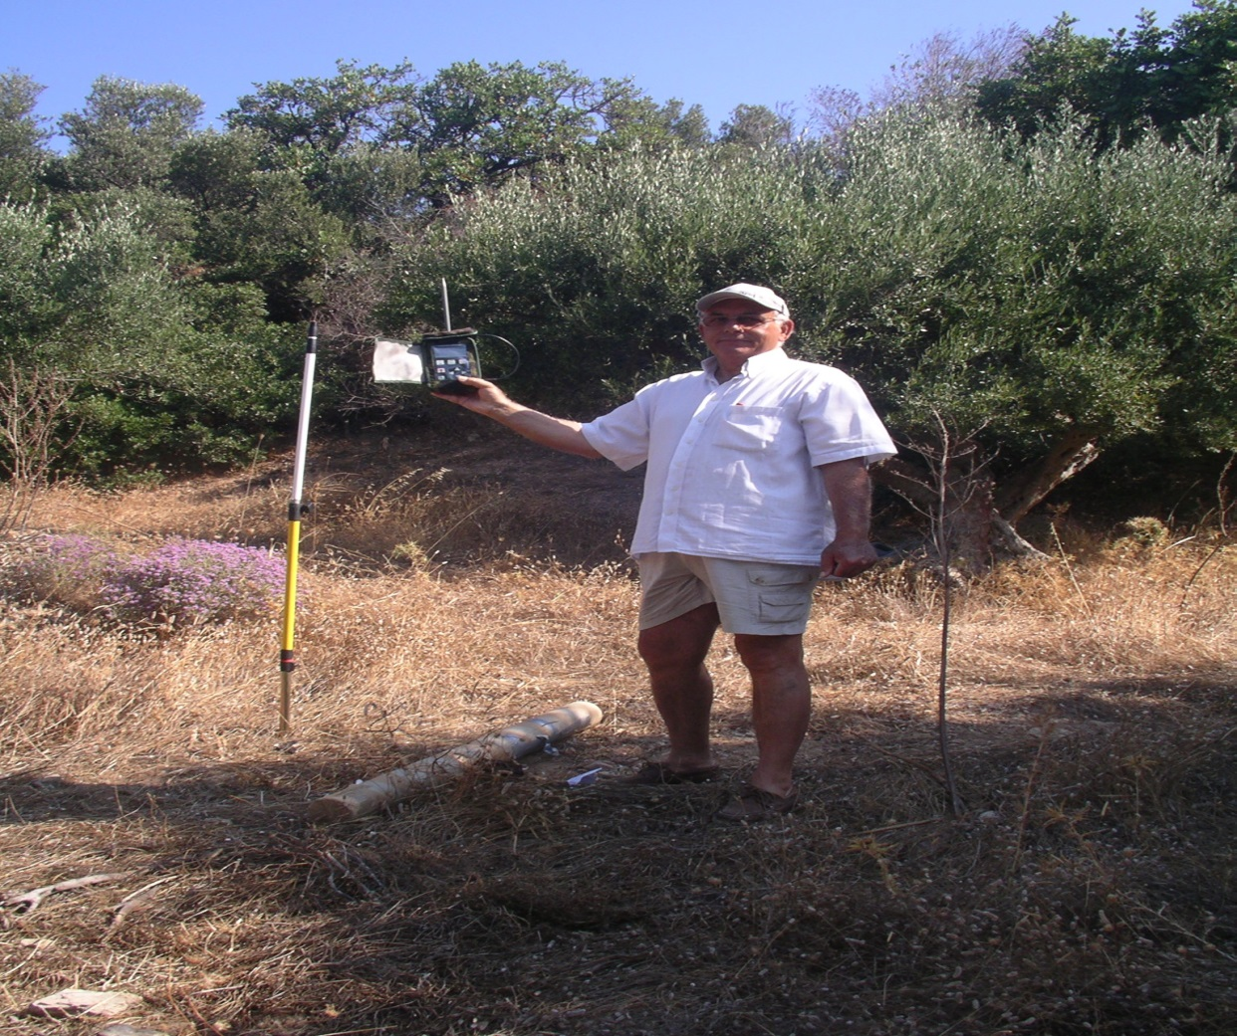
ΠΡΟΓΡΑΜΜΑΤΑ LIFE-ΑΕΣ ΕΝΩΣΗ ΜΕΡΑΜΒΕΛΛΟΥ
LIFE09 ΕNV/GR/000302 – SAGE 10
ΑΠΟΤΥΠΩΣΗ ΠΤΗΣΕΩΝ ΝΥΧΤΕΡΙΔΩΝ

Slide 34
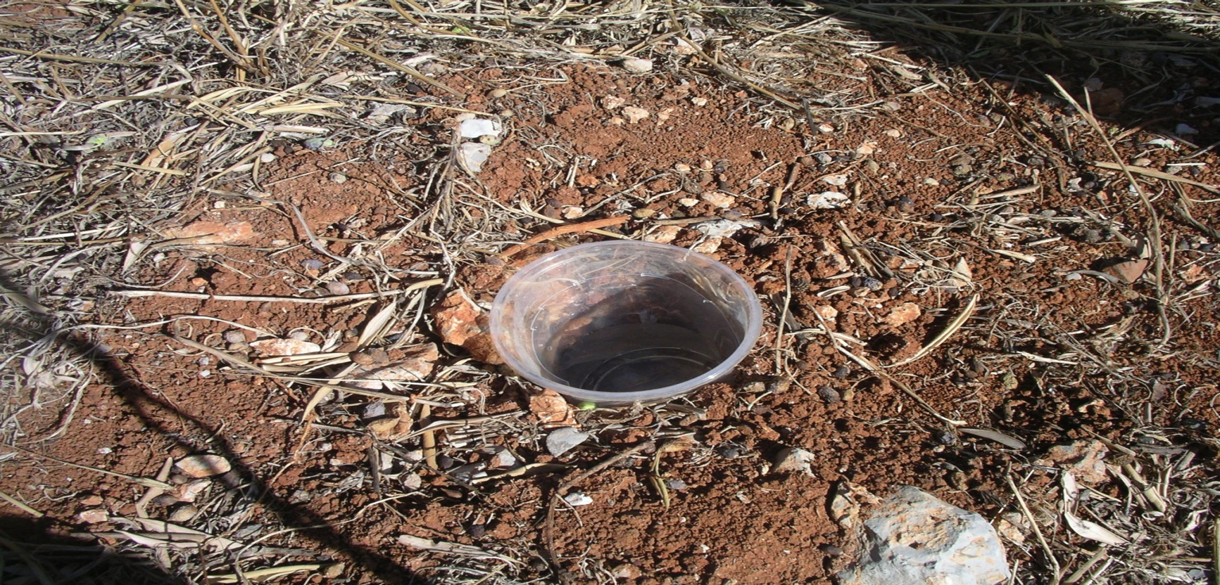
ΠΡΟΓΡΑΜΜΑΤΑ LIFE-ΑΕΣ ΕΝΩΣΗ ΜΕΡΑΜΒΕΛΛΟΥ
LIFE09 ΕNV/GR/000302 – SAGE 10
ΔΕΙΓΜΑΤΟΛΗΨΙΑ ΕΝΤΟΜΩΝ ΕΔΑΦΟΥΣ-ΠΑΓΙΔΑ PEETFALL

Slide 35
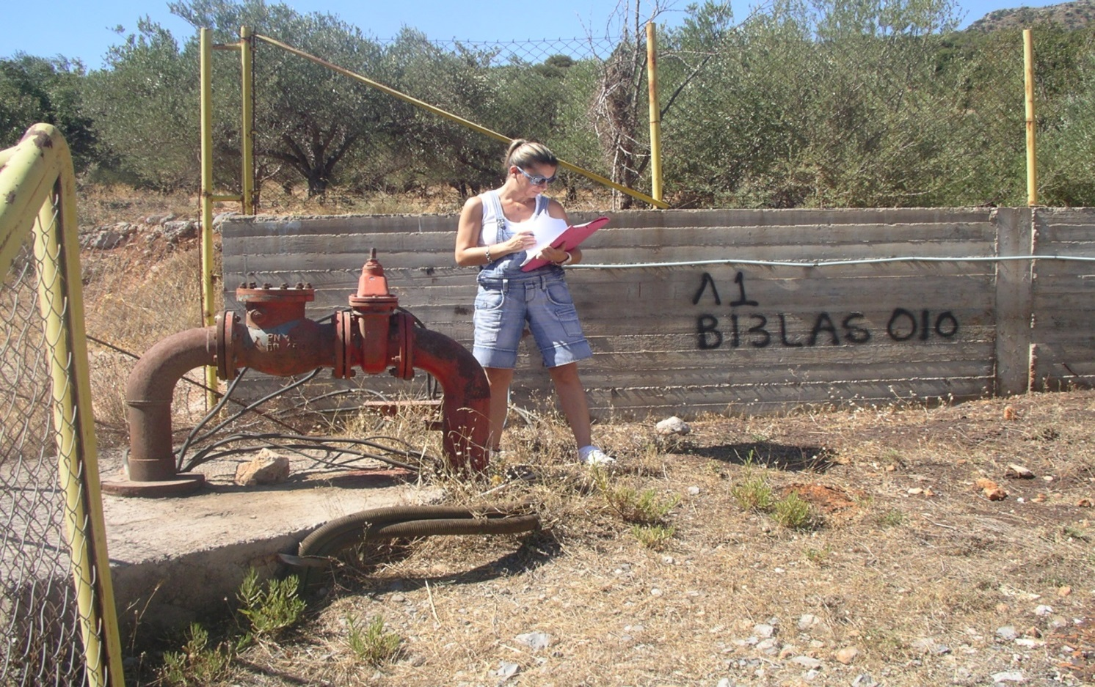
ΠΡΟΓΡΑΜΜΑΤΑ LIFE-ΑΕΣ ΕΝΩΣΗ ΜΕΡΑΜΒΕΛΛΟΥ
LIFE09 ΕNV/GR/000302 – SAGE 10
ΑΠΟΓΡΑΦΗ+ΚΩΔΙΚΟΠΟΙΗΣΗ ΓΕΩΤΡΗΣΕΩΝ+ΔΕΙΓΜΑΤΟΛΗΨΙΑ ΝΕΡΟΥ

Slide 36
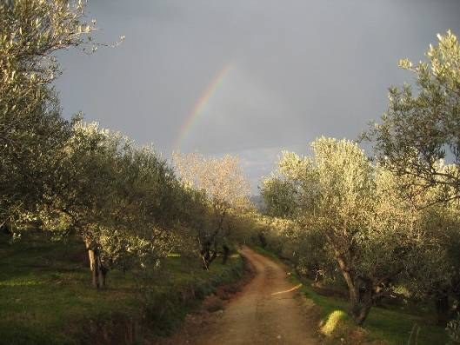
Ευχαριστούμε πολύ για την προσοχή σας.!
ΑΙΚΑΤΕΡΙΝΗ Γ.
ΑΓΓΕΛΑΚΗ
ΓΕΩΠΟΝΟΣ
Στοιχεία Επικοινωνίας:
Τηλ.: 28410-33375, 28410-32216 Fax.: 28410-33175
E-mail: Αik_angel@hotmail.com
Website: www.easm.gr

